Slide 1
Chapter 6: 频率原则理论
Cat book
2024年5月

Slide 2

1
线性频率原则模型
2
线性频率原则的等价变分问题

Slide 3


01
线性频率原则模型

Slide 4
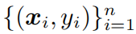
DNN是如何随训练演化的？
两层神经网络模型：
激活函数：ReLU
训练数据：
初始化方式：大初始化
目标：推出DNN随训练时间的显式动力学表达式

Slide 5
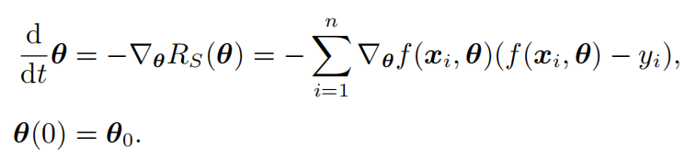
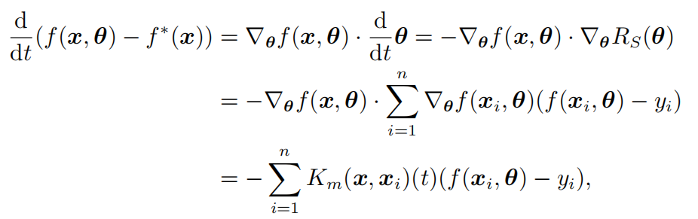
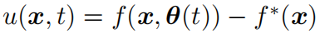
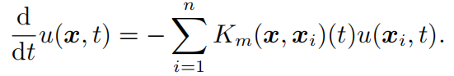
一些基本的推导
梯度下降：
函数更新：
其中
记误差为：
于是有：

Slide 6
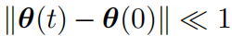
线性假设
线性假设：如果神经网络每层神经元个数足够多，给定比较大的参数初始化，那么对任何 t ≥ 0，有
直观理解：对于充分宽并且参数较大的情形，神经网络已经有了拟合大多数目标函数的能力，因此每个参数只需要改变很小一点，就可以使得模型输出快速朝目标函数靠拢

Slide 7
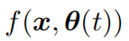
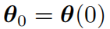
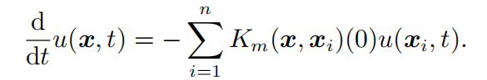
线性假设
因为参数变化相当小，神经网络 t 时刻的输出 可以被 处的一阶泰勒展开逼近，这意味着神经网络的输出近似可以被表示为：
于是在线性假设下K可以表示为：
因此：

Slide 8
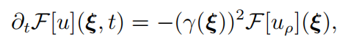
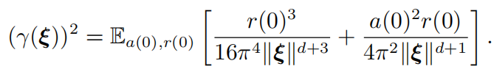
线性频率原则公式（LFP）
两边做傅里叶变换，并忽略其中的高阶导数项：

Slide 9
定性分析
1. 低频部分比高频部分收敛速度快，因此神经网络更加倾向于获得低频系数较大的函数
2. 方程左右两端差了一个采样密度，左端反映了整个网络的演化，右端说明其演化受训练点的影响

Slide 10
02
线性频率的
等价变分问题

Slide 11
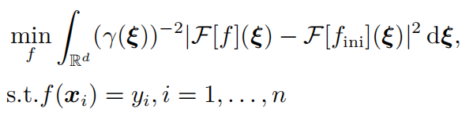
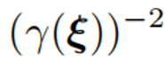
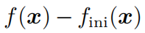
等价变分模型
两层神经网络在线性区域下的动力学方程与以下变分问题等价：
当频率增大时，权重项 也会增大，于是对 中的高频项施加了更大的惩罚。于是 将是一个低频函数。

Slide 12
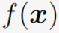
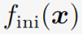
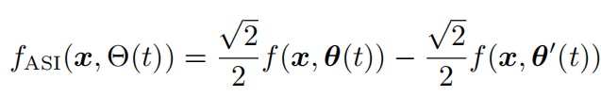
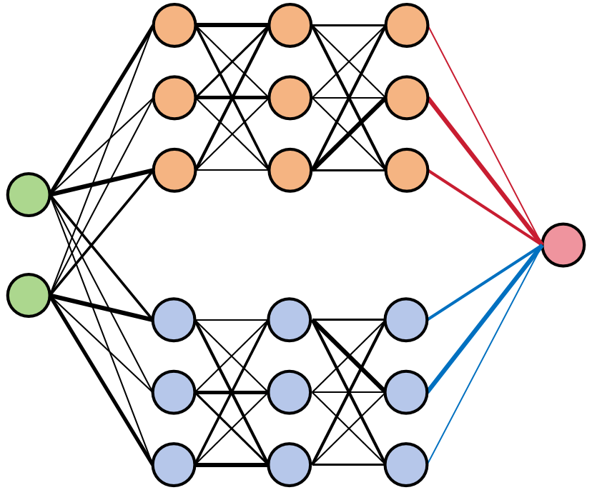
反对称初始化技术（ASI）
刚才提到， 将会是一个低频占优的函数，但我们实际上是希望 是一个低频占优的函数。可以使用以下反对称初始化技术（ASI）来消除 的影响：

Slide 13
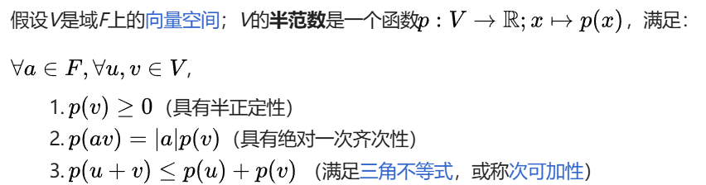
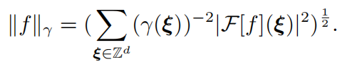
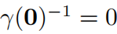
FP-范数
上述“被最小化”量实际上可以看作一种半范数，我们称为FP-范数：
这里我们约定
以上变分问题也可以解读为：在所有满足约束条件的函数中，寻找FP-范数最小的解

Slide 14
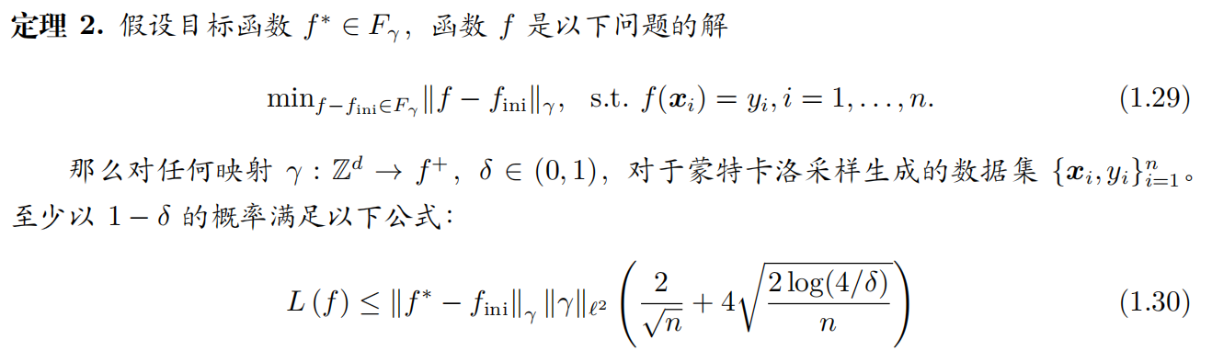
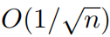
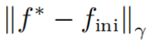
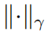
泛化误差的先验估计
1. 泛化误差随着训练数据量n增大而降低，而且衰减速率为 ，因此神经网络不会面临维数灾难
2. 先验泛化误差还依赖于 ，直观理解就是，设 f_{ini}=0，那么如果目标函数 f* 高频成分越多，则 越大，于是越难泛化；反之如果目标函数f*很光滑，那么 很小，因此泛化误差上界越小，说明模型越容易泛化。
3. 这一估计非常完美地匹配了没有免费的午餐理论： 由算法提供，而其作用对象为目标函数 f*，二者共同影响了泛化误差上界的估计。

Slide 15
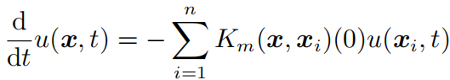
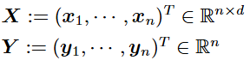
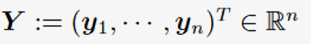
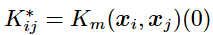
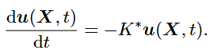
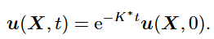
线性区域的特征分析
假设数据集为：
定义 ，其中 ，于是有：
这个常微分方程有显式解：

Slide 16
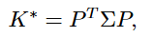
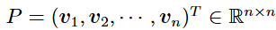
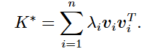
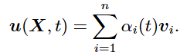
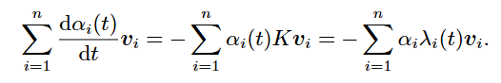
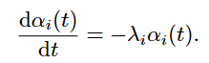
线性区域的特征分析
我们可以对上式进行特征分解： 其中 ，
记 为特征方向 对应的特征值，于是：
我们可以将 u 也用 表示：
动力学方程变为：
对于每一个系数，有： 解得：
在符合线性假设下，误差 是指数衰减的，收敛的快慢最终被最小特征值的大小所控制。

Slide 17
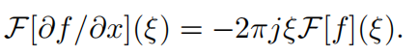
一般神经网络的频率原则理论
在高维空间中进行傅里叶变换可能会变得非常复杂
对于一般的激活函数,其傅里叶变换的解析表达式可能难以精确写出
对于多层神经网络，其内部涉及到非常复杂的函数复合过程，我们无法写出其傅里叶变换公式
分析工具：函数的正则性和其傅里叶系数的衰减之间的关系
在定性上，我们可以只关注频率幅度的衰减速率，利用梯度下降，这些衰减会对梯度产生影响，从而对损失函数的不同频率成分的收敛产生影响。对于函数的复合，我们需要估计复合函数的正则性。

Slide 18
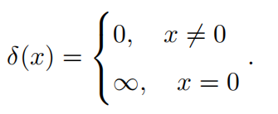
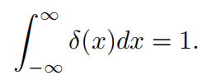
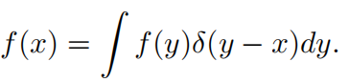
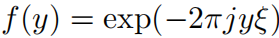
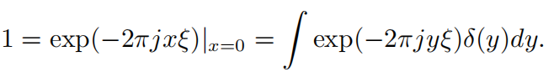
Dirac函数
定义：
性质：
取
得：
结论：Dirac的傅里叶变换是一个常数。它在频率空间的幅度不随频率衰减。

Slide 19
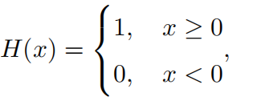
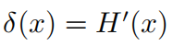
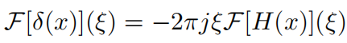
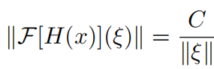
Heaviside函数
Heaviside函数是由Dirac函数积分得到的，它的表达式为
性质：
C是一个常数

Slide 20
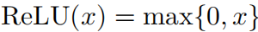
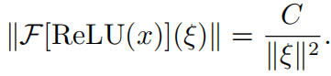
ReLU函数
如果我们对Heaviside函数再求一次积分，就得到了我们熟悉的ReLU函数：
同理可得：
规律：当一个函数可以求导的次数越高（正则性），它在频率空间的幅度随频率衰减得越快。
如果一个函数无穷可导，那这将是指数衰减。

Slide 21
Thank You

